Slide 1

Математика и здоровый образ жизни

Slide 2

Режим дня
Учебные занятия в школе занимают 25% времени суток. Продолжительность ночного сна должна быть в 1,5 раза больше времени, проводимого в школе, 1/16 части суток должен составлять активный отдых на свежем воздухе. Подготовка домашнего задания должна занимать 5/12 от времени, отведенного на учебные занятия. Досуг составляет около 1,8 времени от времени приготовления уроков дома. Сколько времени остается на времяпровождение около телевизора и компьютера?

Slide 3
Средний человек проводит во сне 1/3 своей жизни, еще 50 лет он бодрствует. Какова средняя продолжительность жизни человека?
Решение:
1 – 1/3 = 2/3 жизни приходится на активную жизнь
50 : 2/3 = 75 лет – средняя продолжительность жизни человека
Ответ: 75 лет.

Slide 4
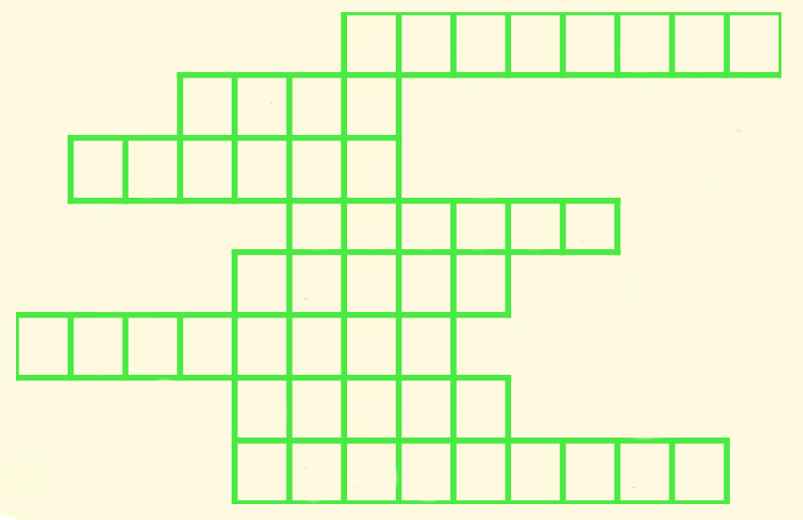

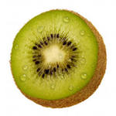


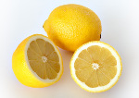

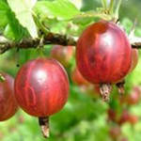

«Фруктовый» кроссворд
В И Н О Г Р А Д
К И В И
Г Р А Н А Т
М А Л И Н А
Л И М О Н
А П Е Л Ь С И Н
Б А Н А Н
К Р Ы Ж О В Н И К

Slide 5

Гигиена
Один въедливый учёный подсчитал, что в 1г грязи из-под ногтей содержится 38.000.000 микробов.Чтобы заболеть достаточно проглотить 1/100 часть. Сколько же это микробов?

Slide 6
Вредные привычки
Норма суточной потребности учащихся в различных витаминах составляет в среднем 125 мг. Одна выкуренная сигарета нейтрализует (уничтожает) 20% витаминов. Сколько мг витаминов ворует у себя Вася Тапочкин, который успел выкурить 2 сигареты на перемене за углом школы?
Решение:
125 * 0,2 * 2 = 50 мг – витаминов ворует у себя Вася
Ответ: 50 мг.

Slide 7
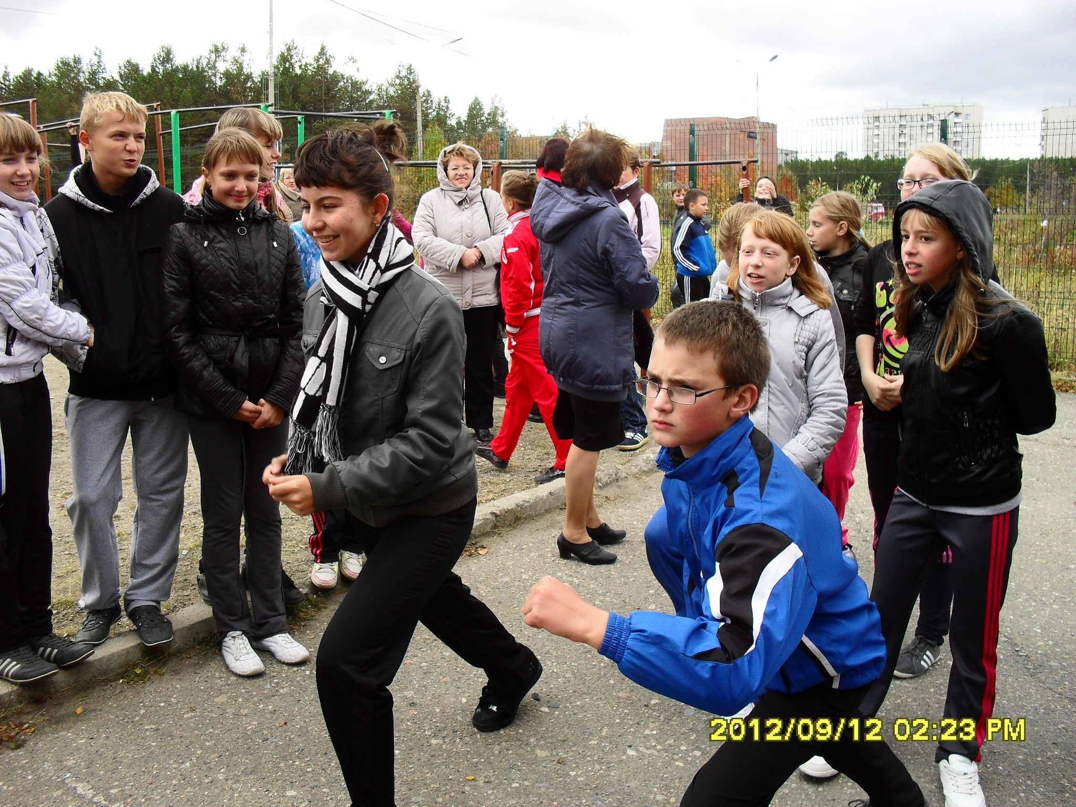
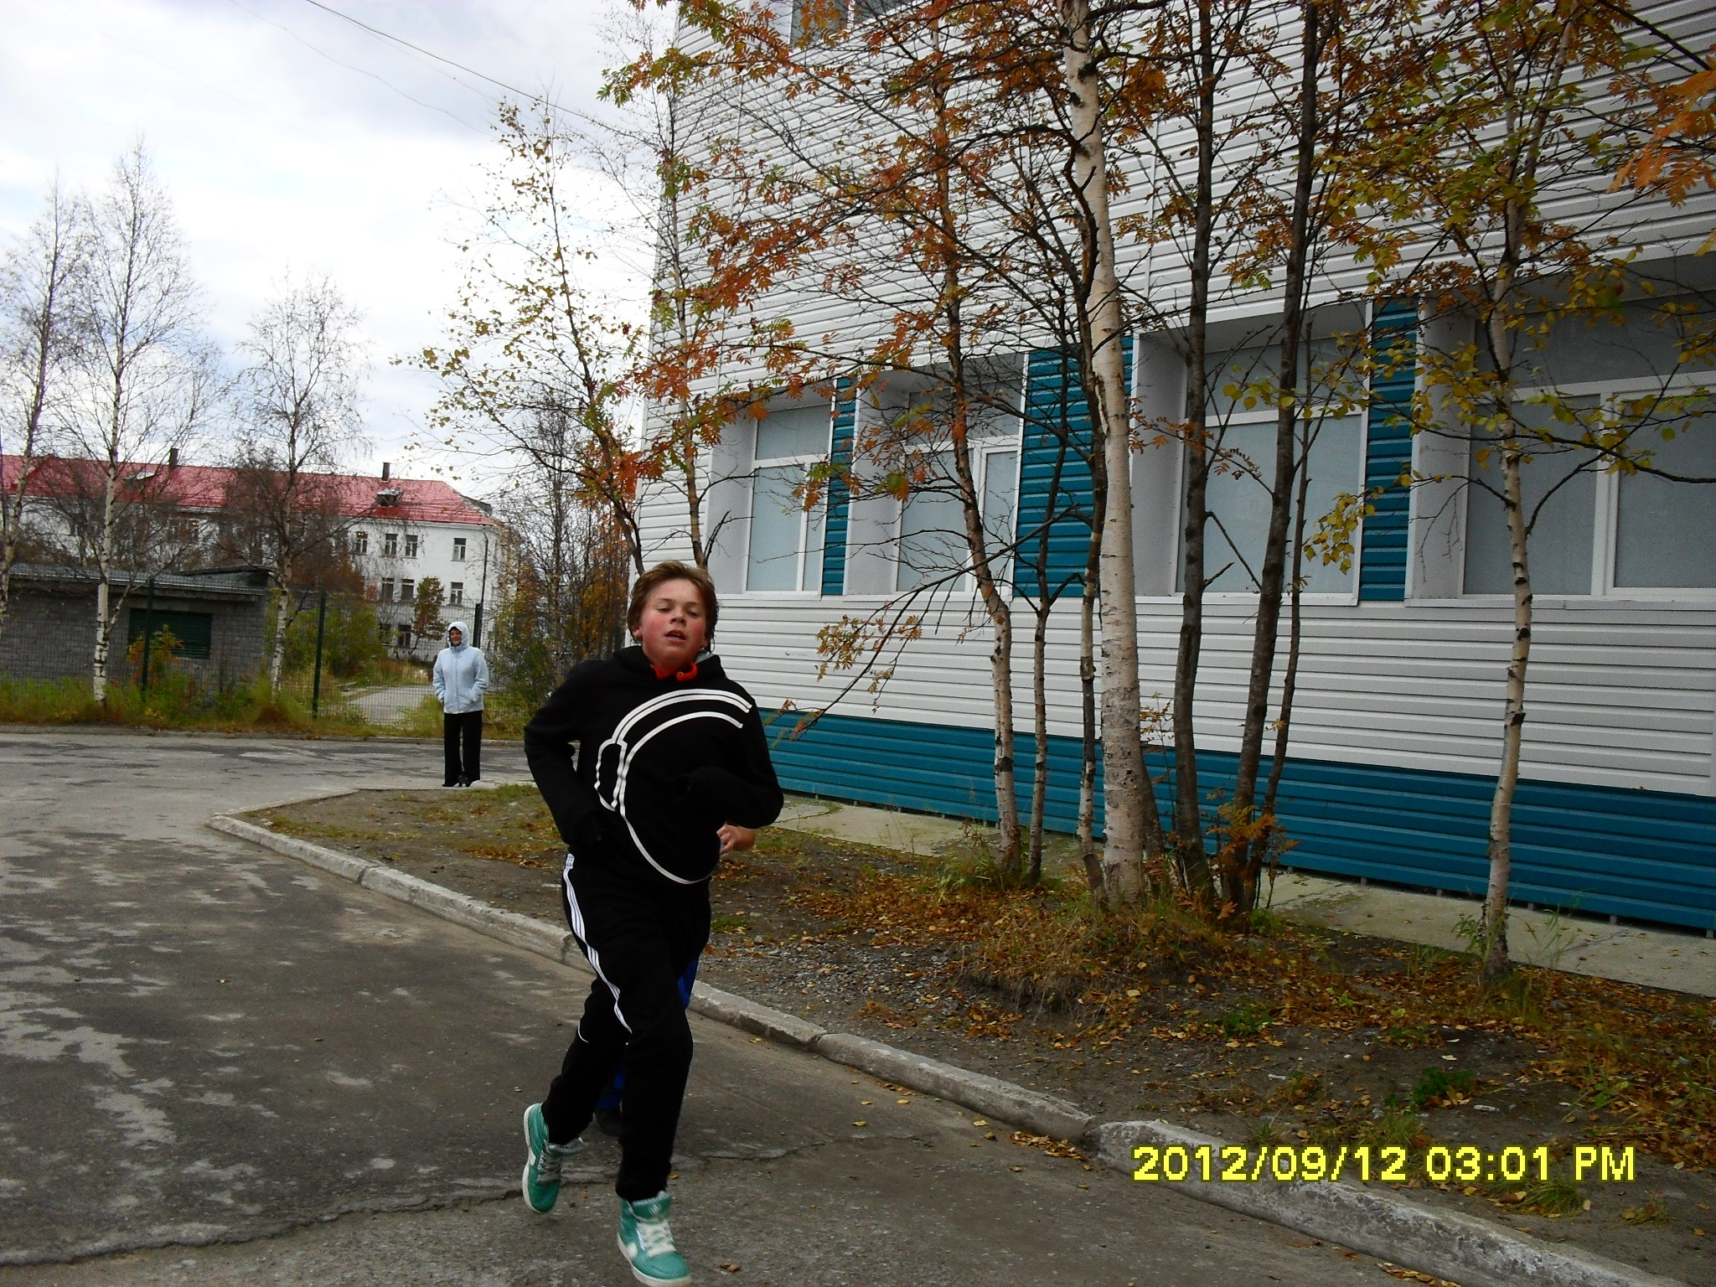
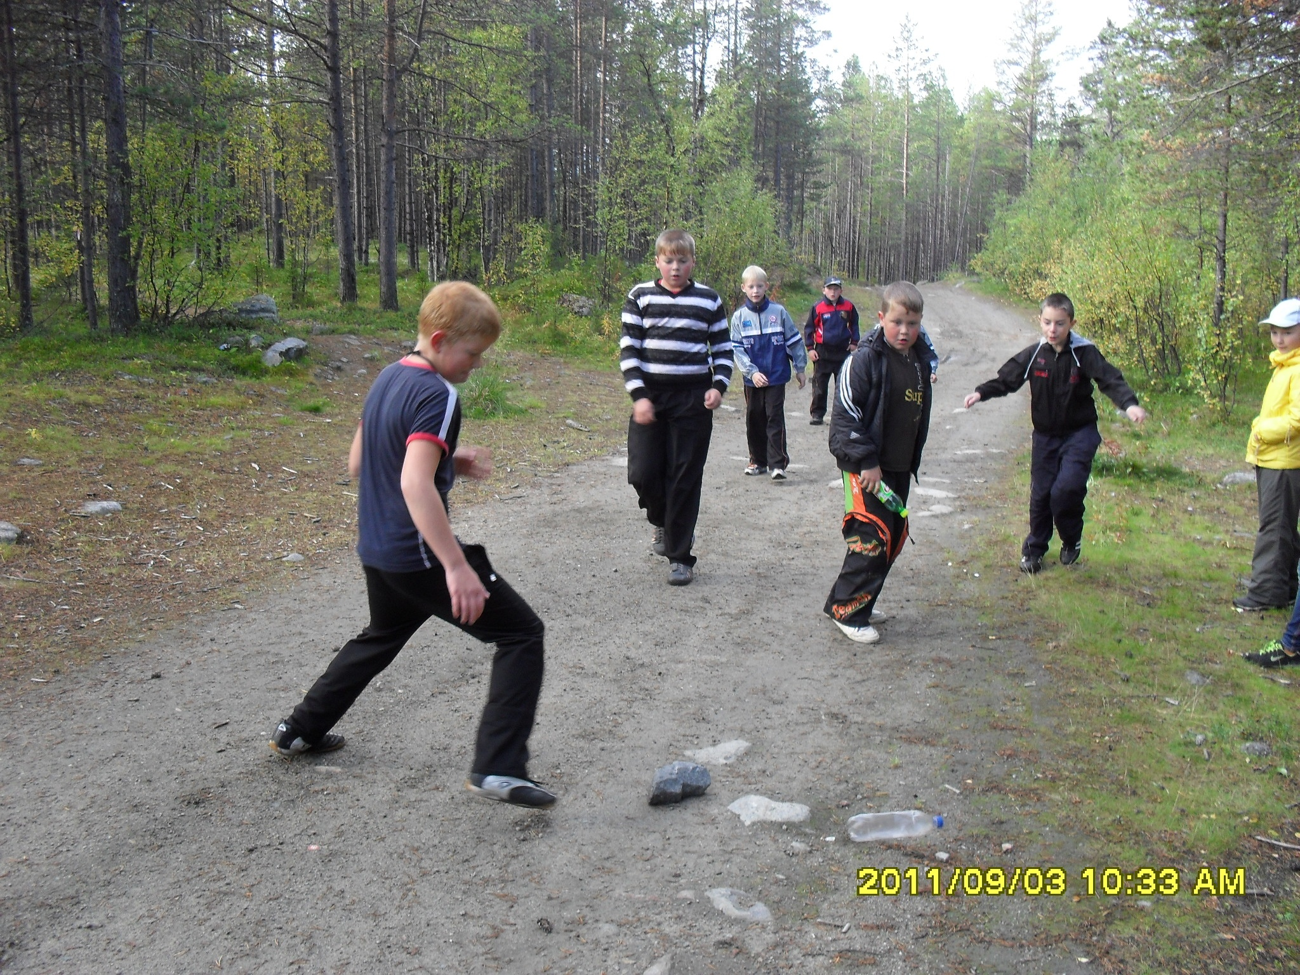
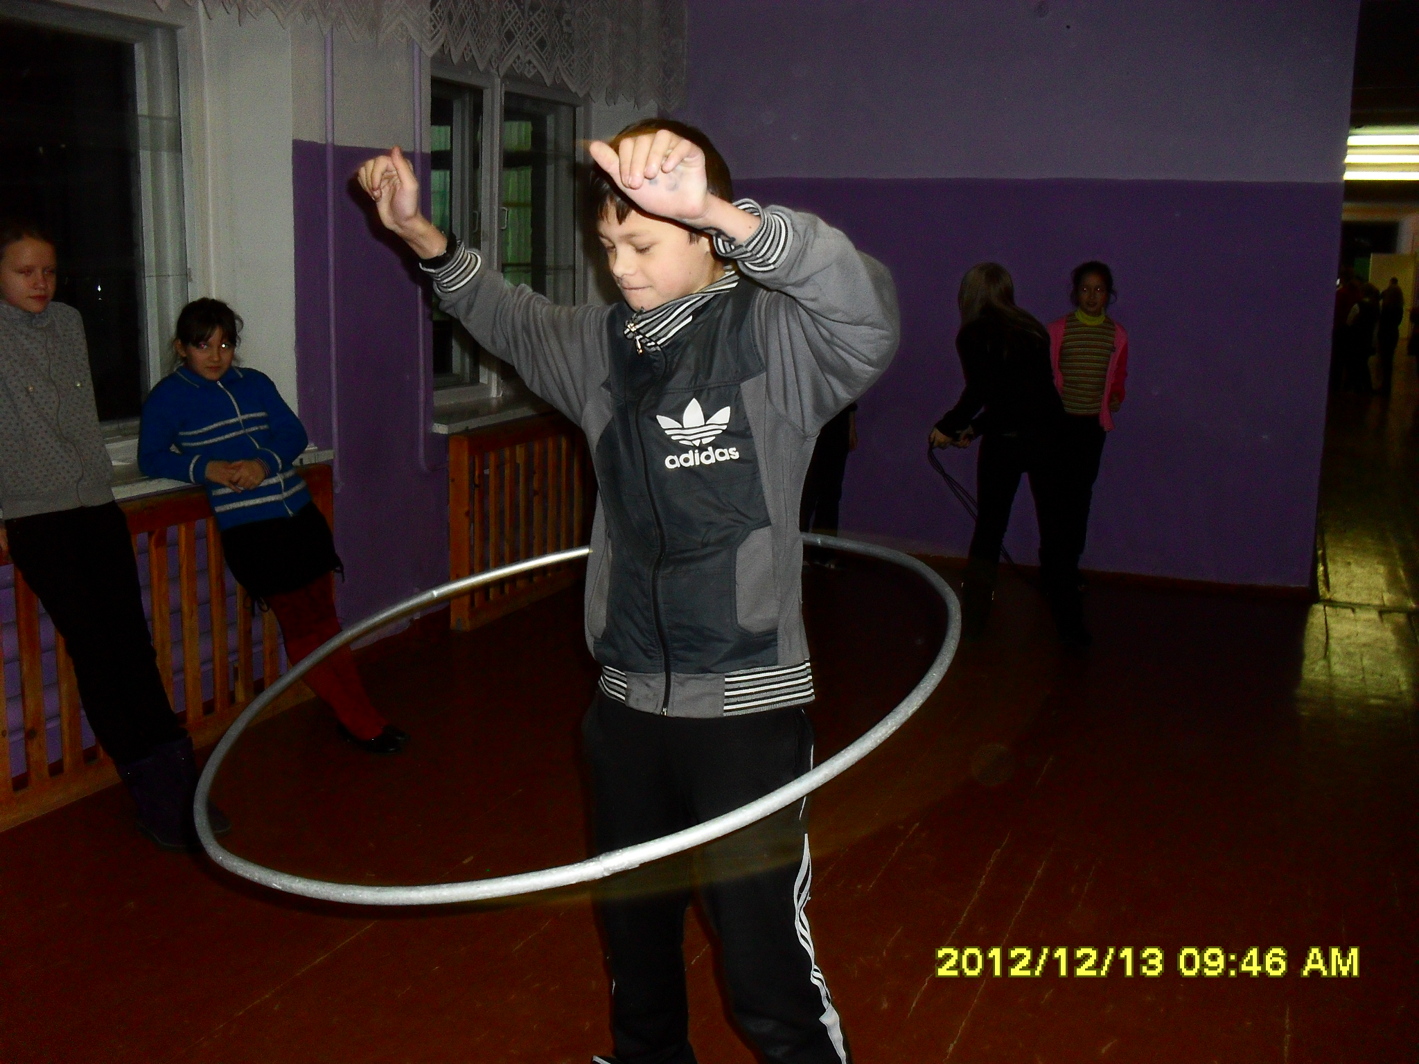
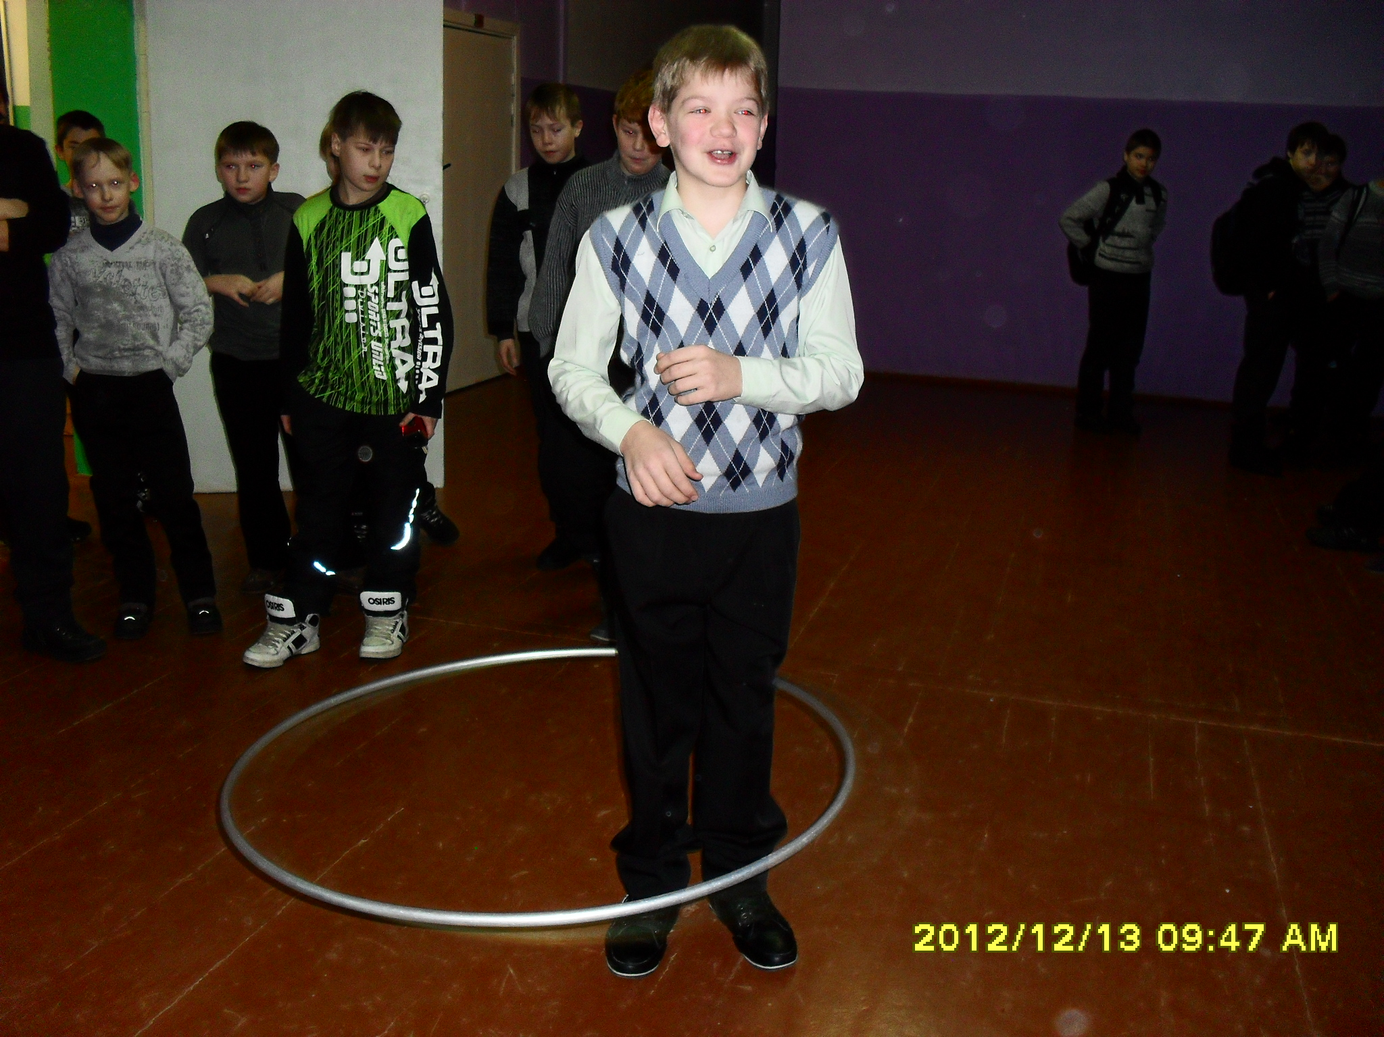
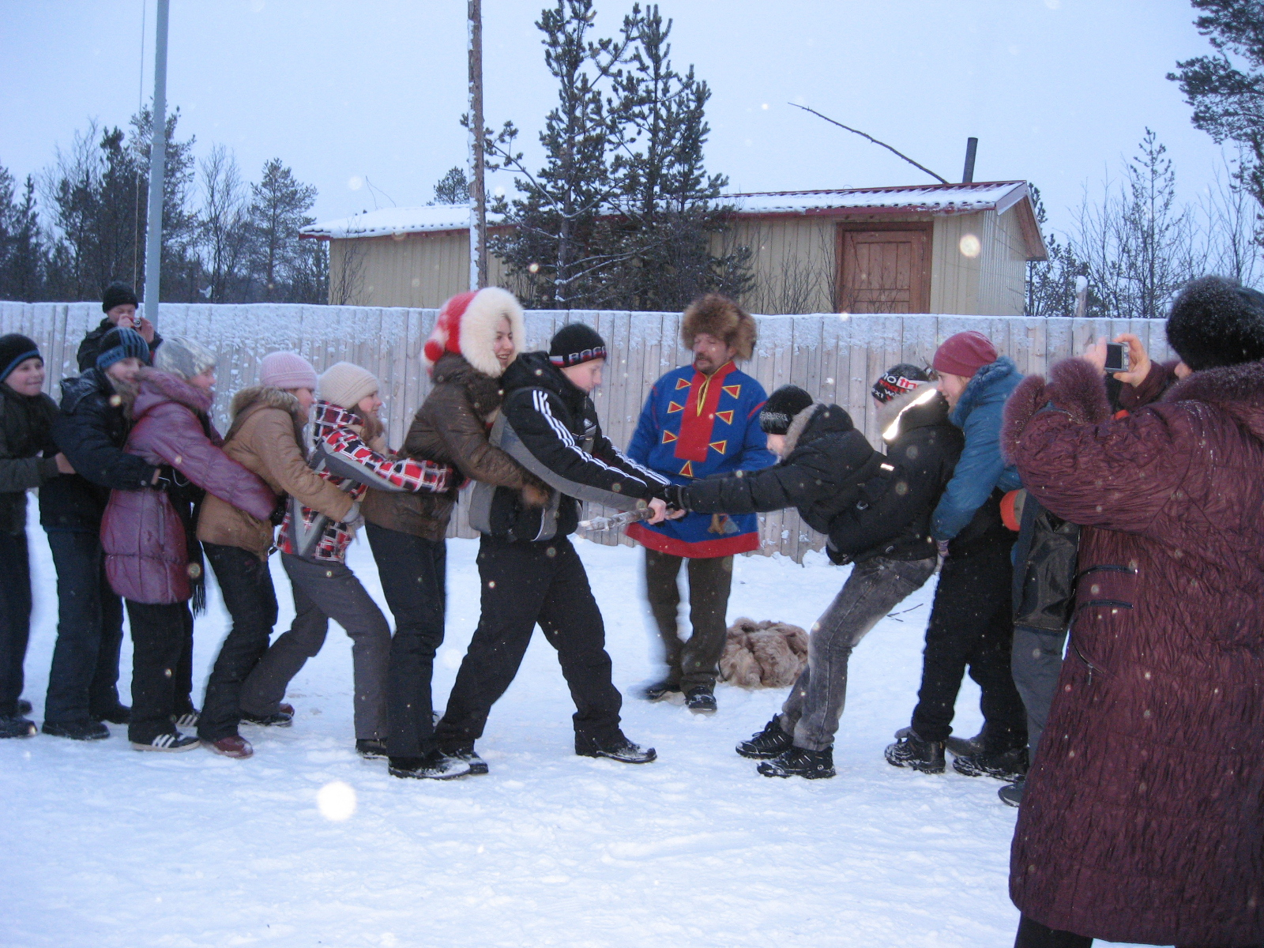
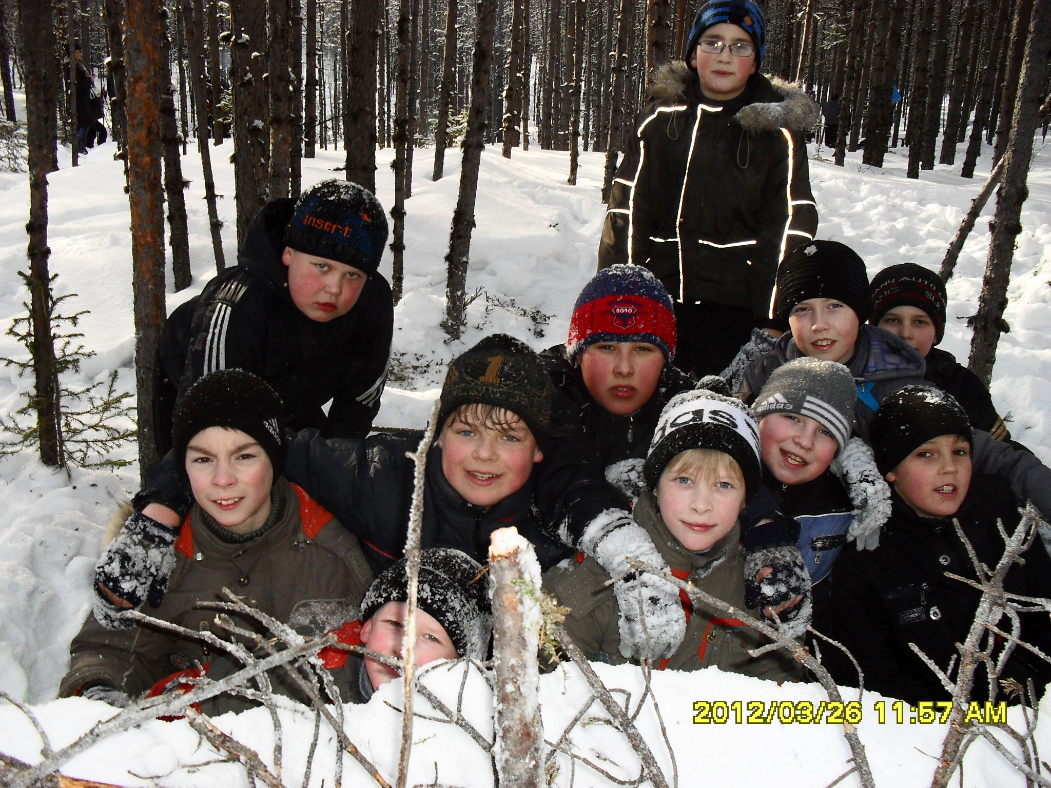
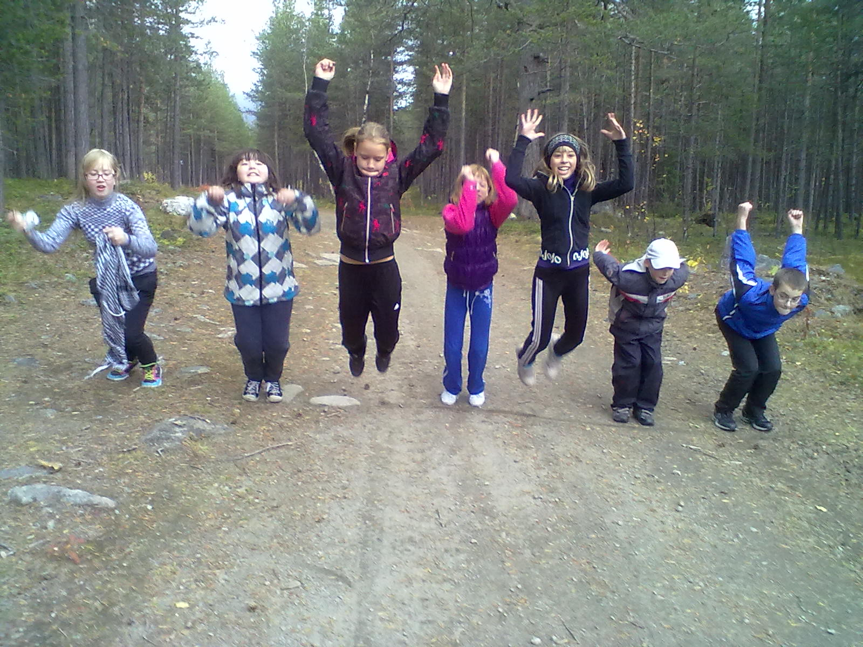

Slide 8
Курение сигарет –
фрукты, шоколад
Употребление алкоголя –
сок, лимонад
Переедание –
умеренное здоровое питание
Гиподинамия
(малая двигательная активность) -
спорт
Чувство ненависти к окружающим -
ЛЮБОВЬ И ДРУЖБА

